Slide 1
1177 독도영토학
독도가 한국영토인 역사적, 지리적 근거와 국제법적 지위
22002179 영어영문학과 김성민

Slide 2
목차
2. 지리적·역사적 근거
2-1. 울릉도에서 보이는 독도
2-2. 삼국시대, 고려시대의 독도
2-3. 조선시대의 독도
2-4. 옛일본이 본 독도
2-5. 한국의 고지도와 일본의 고지도
2-6. 제3국의 지도
3. 국제법적 지위
3-1. 카이로 선언
3-2. 포츠담 선언
3-3. 연합국 최고사령관 각서
3-4. 샌프란시스코 강화 조약
1. 독도

Slide 3
1. 독도

Slide 4
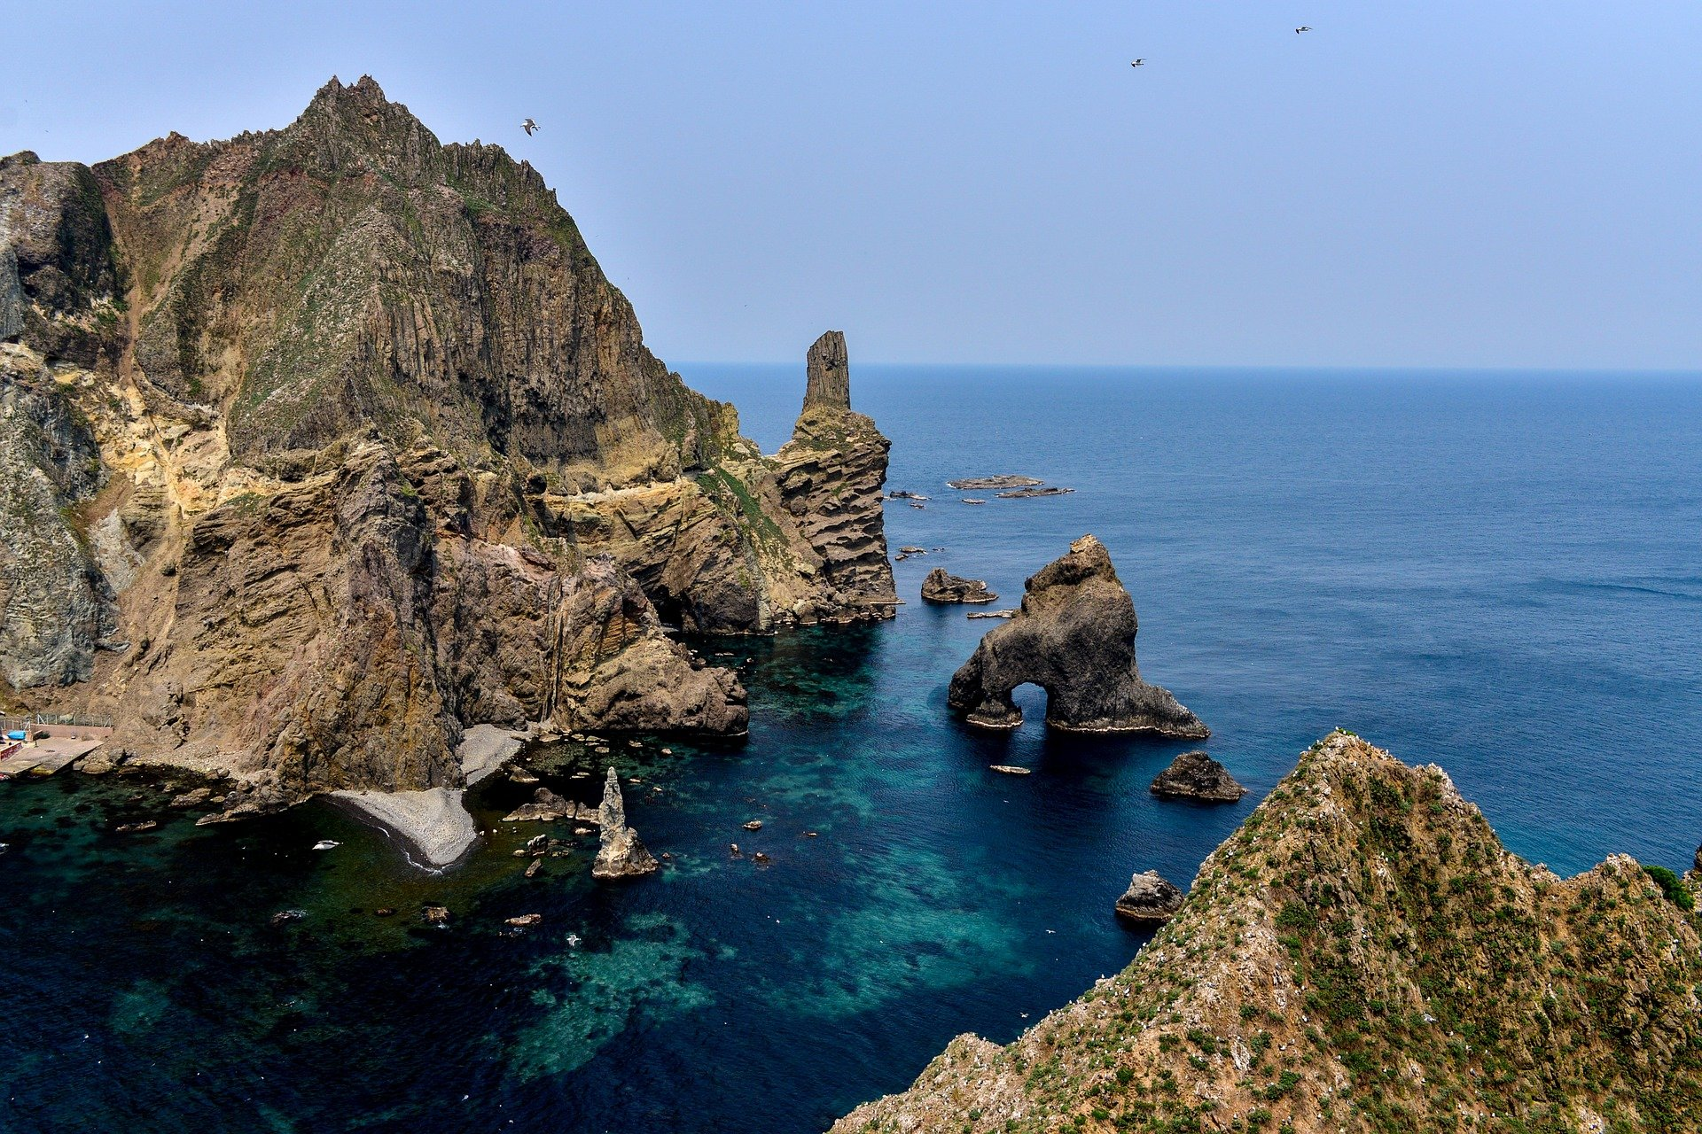
1. 독도
한반도의 부속도서 ‘독도’
총 89개의 바위섬으로 이루어진 ‘화산섬’
경상북도 울릉군 울릉읍 독도리 1~96번지

Slide 5
2. 지리적 · 역사적 근거
2-1. 울릉도에서 보이는 독도

Slide 6
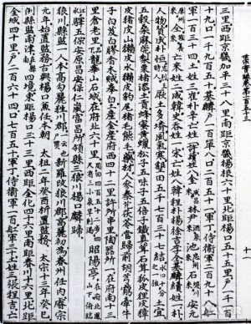
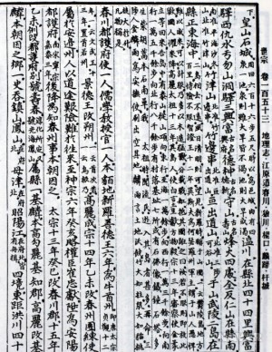
2. 지리적 근거 2-1. 울릉도에서 보이는 독도
세종실록 지리지 (1454)
“우산(독도) 무릉(울릉도) 두 섬은 서로 멀리 떨어져 있지 않아 맑은 날씨에는 서로 바라볼 수 있다.”

Slide 7
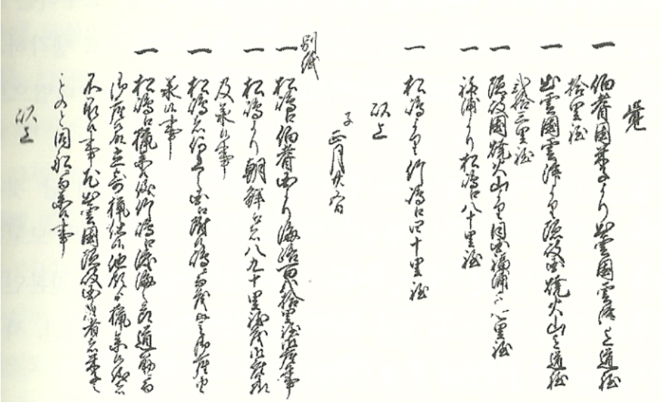
2. 지리적 근거 2-1. 울릉도에서 보이는 독도
죽도지서부 (1696)
“울릉도에서 독도까지의 거리가 독도에서 일본 오키섬까지의 거리보다 가깝다.”

Slide 8
2. 지리적 근거 2-1. 울릉도에서 보이는 독도
울릉도에서 육안으로 관찰 가능한 독도
-> 울릉도 주민의 생활권에 포함됨을 의미

Slide 9
2. 지리적 · 역사적 근거
2-2. 삼국시대, 고려시대의 독도

Slide 10
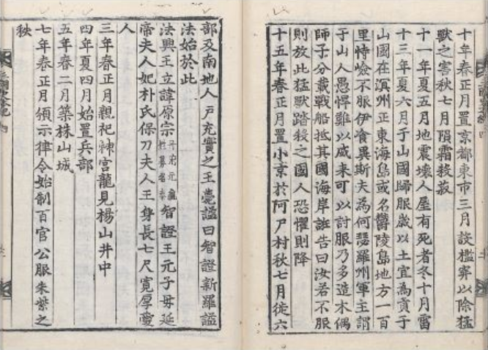
2. 지리적 근거 2-2. 삼국시대, 고려시대의 독도
삼국사기 (1145)
울릉도와 독도의 기록을 담고 있는 가장 오래된 역사문헌
이사부장군이 우산국 복속 (울릉도=우산국, 복속된 섬에는 독도도 포함)

Slide 11
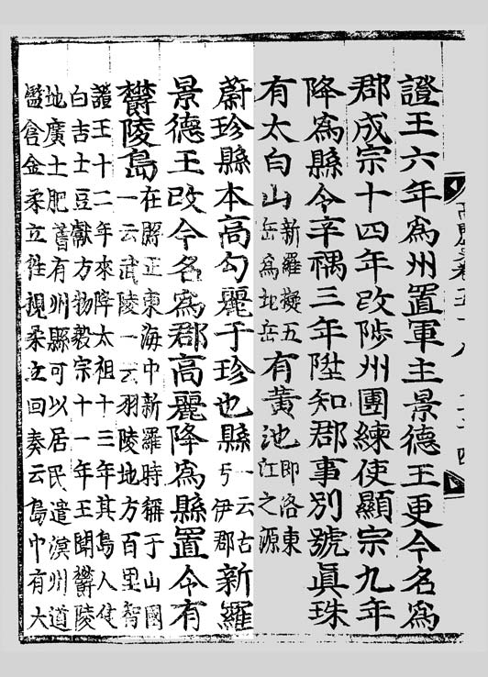
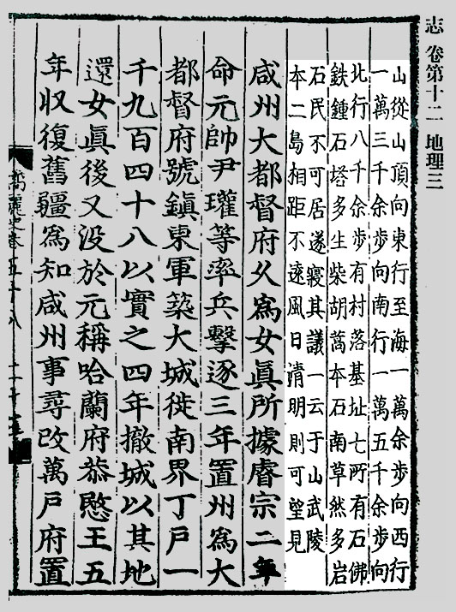
2. 지리적 근거 2-2. 삼국시대, 고려시대의 독도
고려사 지리지 (1451)
“우산(독도)과 무릉(울릉도)은 본래 두 개의 섬으로 서로의 거리가 멀지 않아 날씨가 맑으면 바라볼 수 있다.”
우산국-> 울릉도, 우릉도, 무릉도

